Slide 1


专业负责人操作指引
2021年03月
教育信息化领航者

Slide 2
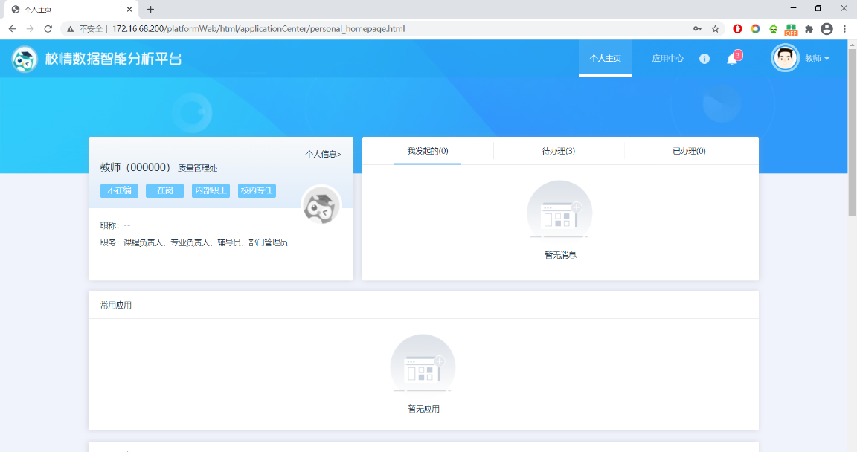
首页介绍
所有功能模块都在个人主页与应用中心内

Slide 3
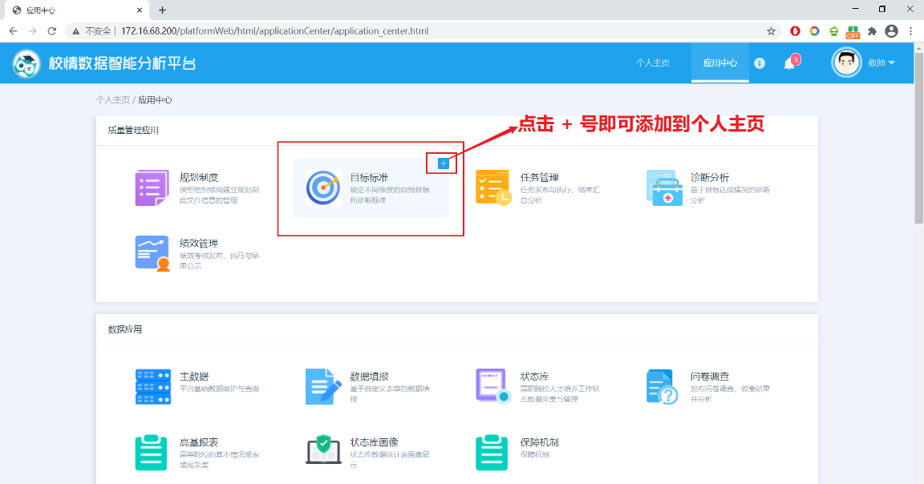
首页介绍
首先我们进入“应用中心”将会用到的功能模块设置为常用状态，这样就可以在个人主页中直接进行跳转而不是频繁进入“应用中心”之后在进行跳转。如图所示，将目标标准、诊断分析、数据填报、规划制度设置为常用模块。注：鼠标触碰模块名称，右上角点击“+”添加位常用应用。

Slide 4
03.
数据填报模块

Slide 5
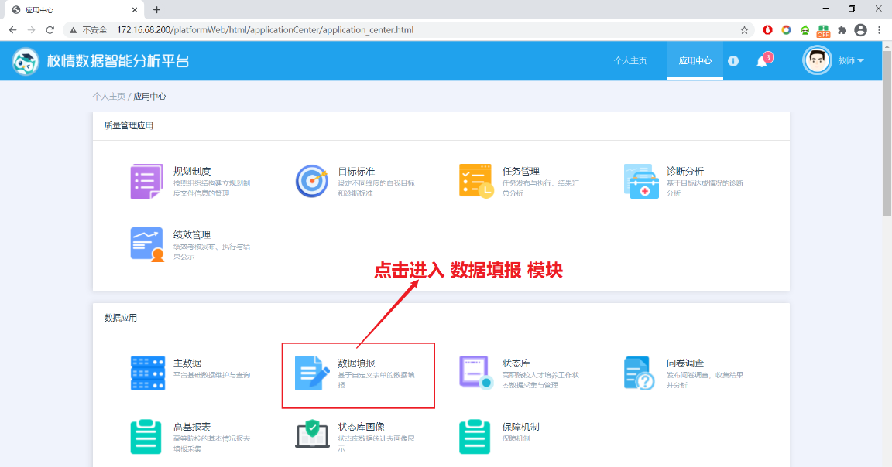
数据填报模块
在应用中心页面，选择“数据填报”

Slide 6
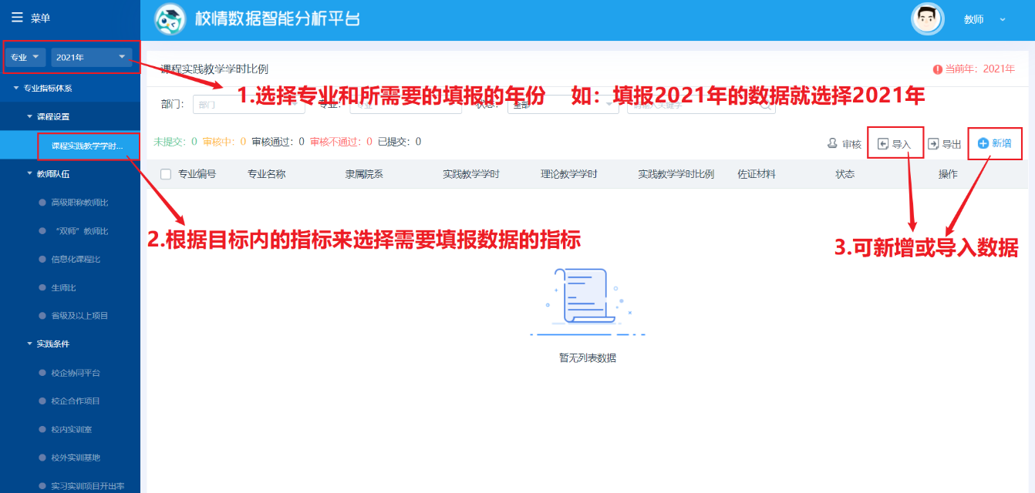
数据填报模块
在左上方选择需要填报专业、年份，然后再选择需要填报的指标，之后点击右侧新增按钮

Slide 7
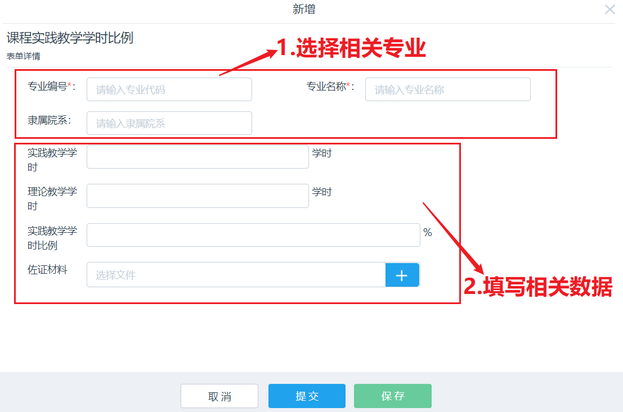
数据填报模块
数据填报方式—新增:
数据量少的情况下，可进行手动新增。

Slide 8
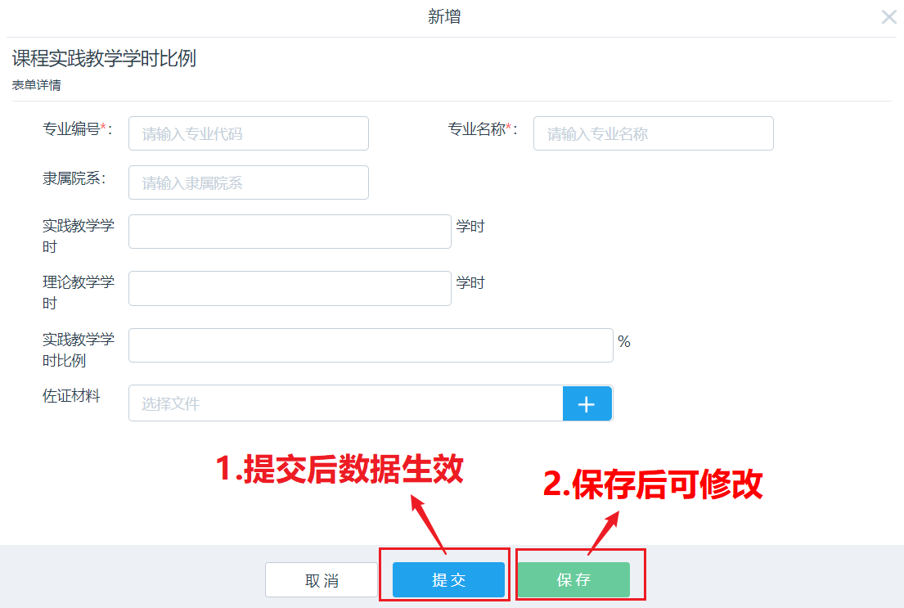
数据填报模块
数据填报保存、提交按钮说明：点击提交按钮后，无法进行修改；点击保存按钮后，
可进行数据修改，数据不会生效，确认无误之后可进行提交。

Slide 9
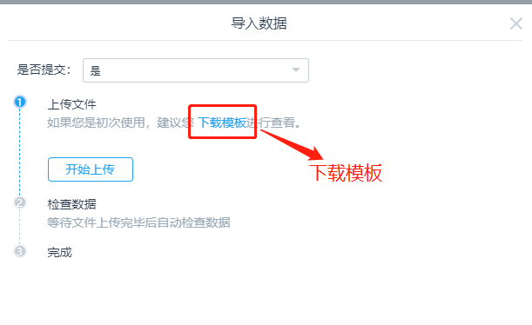
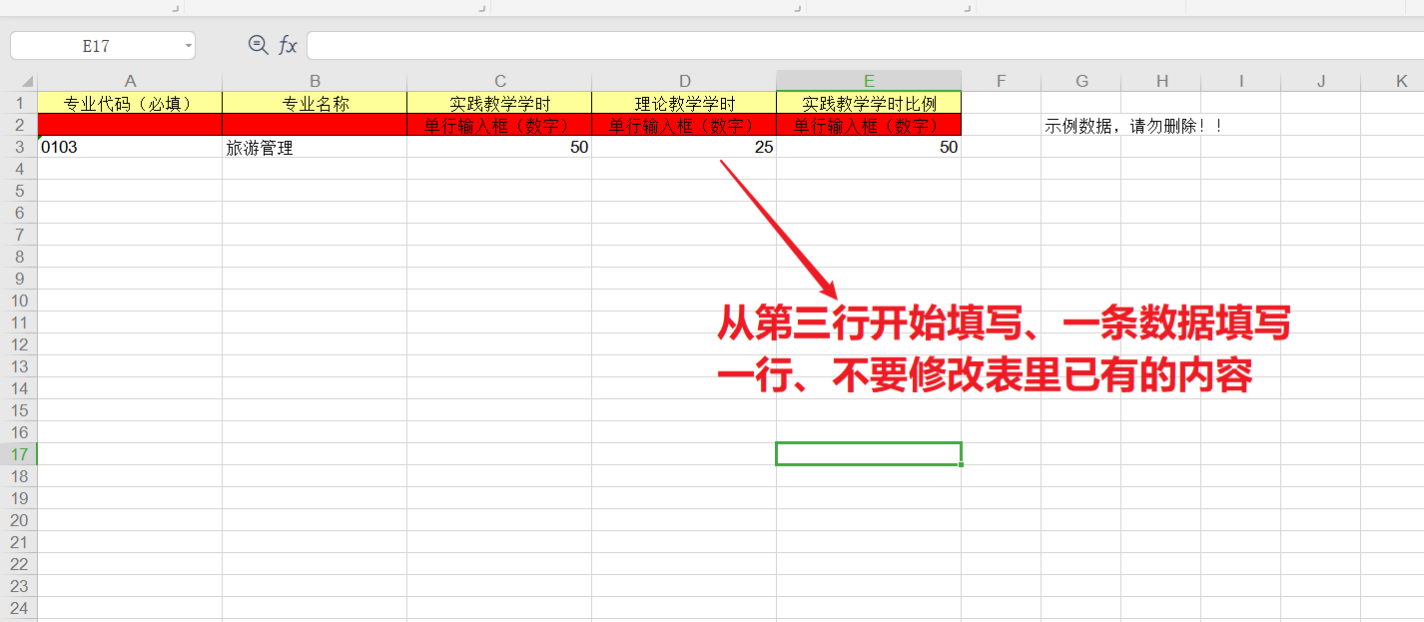
数据填报模块
数据填报方式—导入:
数据量大的情况，可下载模板，在模板中完成数据填写，再将模板导入系统。

Slide 10
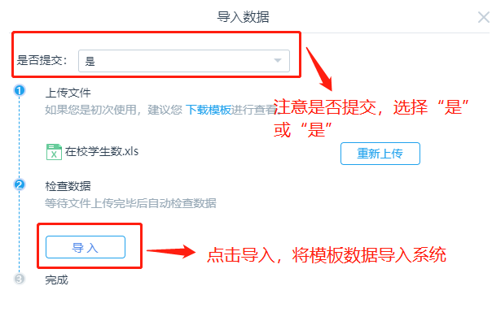
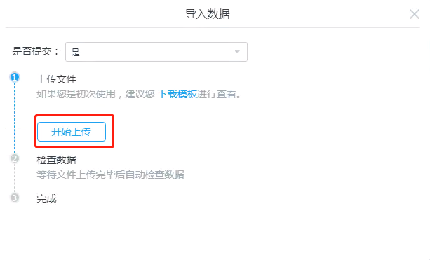
数据填报模块
1.选择开始“开始上传”按钮，选择对应导入的模板；
2.上传模板之后注意选择“是否提交”，选择“是”，数据导入系统后会被提交，有审批流程的将进入审批状态，数据无法修改；选择“否”，数据导入系统后是未提交状态，数据可以进行修改。

Slide 11
04.
目标标准和诊断分析

Slide 12
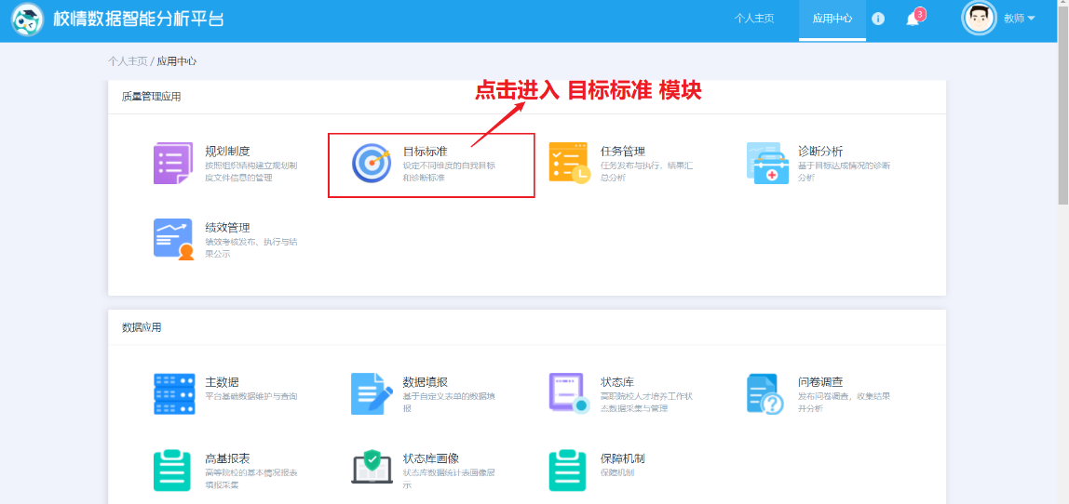
目标标准和诊断分析
4.1制定专业目标
点击“目标标准”，进入目标标准设置页面

Slide 13
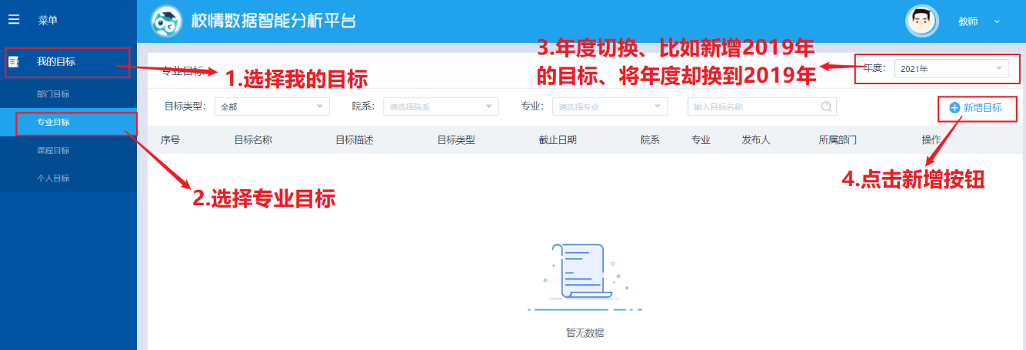
目标标准和诊断分析
进入课程目标页面后，需要注意年份的选择。比如：新增2019年专业目标，需要选择2019年。

Slide 14
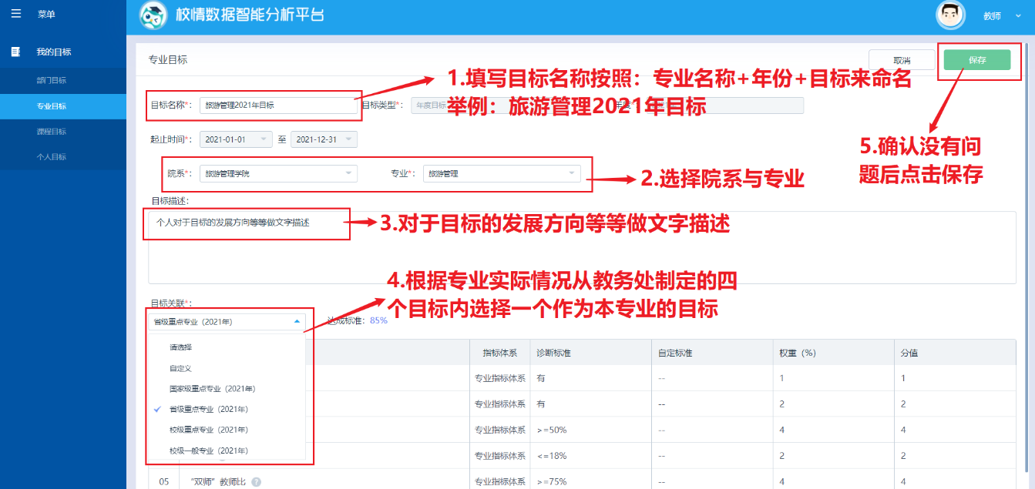
目标标准和诊断分析
目标名称规范要求：专业名称+年度+目标，
举例：旅游管理2021年目标
注意：2019年、2020年的目标保存过后不可修改，不可删除切记一定要核对好信息后再做保存！！！
4.2填写目标内容
1.输入专业目标名称；2.选择专业所在院系，选择专业；3.目标关联从四个目标内选择一个；4.最后进行保存。

Slide 15
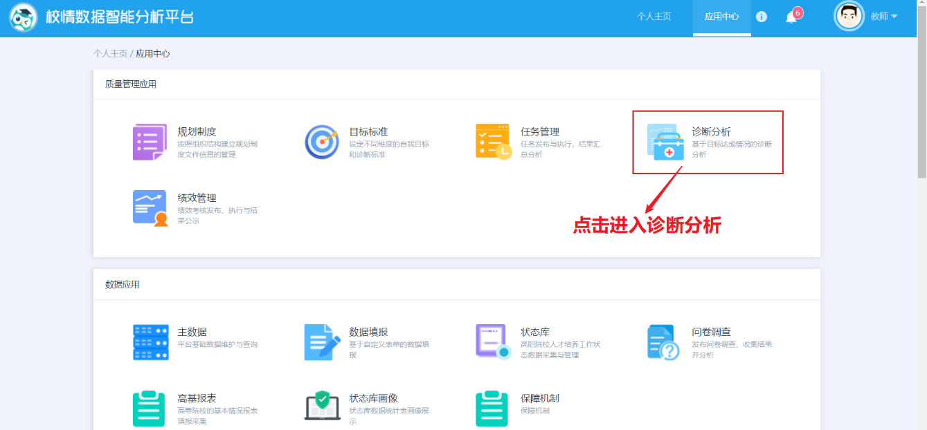
目标标准和诊断分析
4.4诊断分析
在个人主页点击诊断分析，进入诊断分析模块

Slide 16
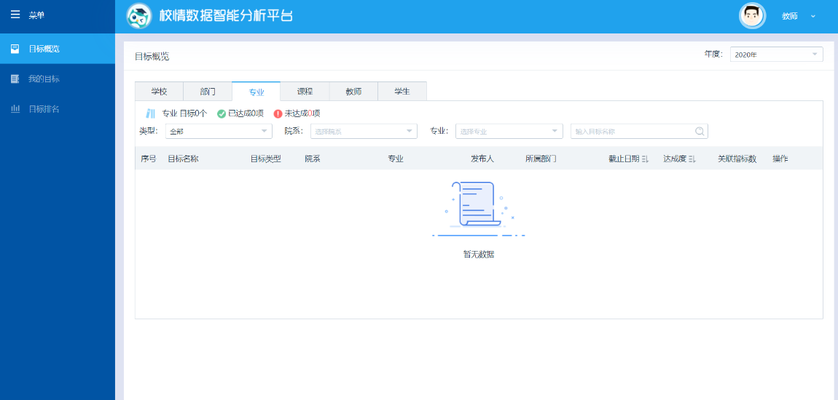
目标标准和诊断分析
目标概览：可以看到所有人制定的目标，所有专业负责人制定的专业目标的详细情况及完成情况

Slide 17
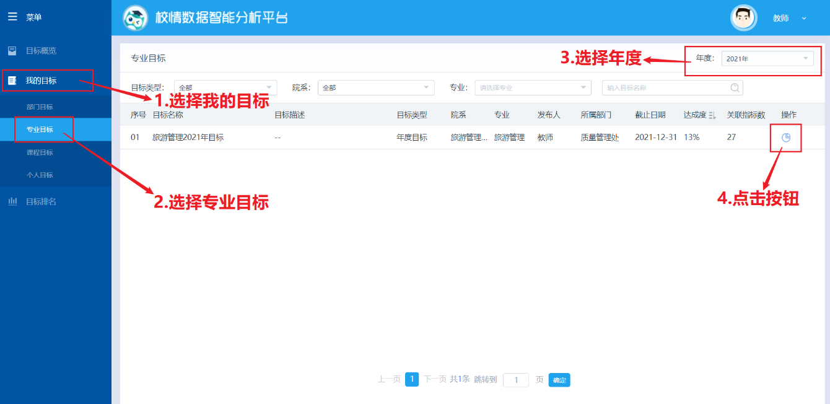
目标标准和诊断分析
我的目标中可以看到自己制定的专业目标，对目标进行分析

Slide 18
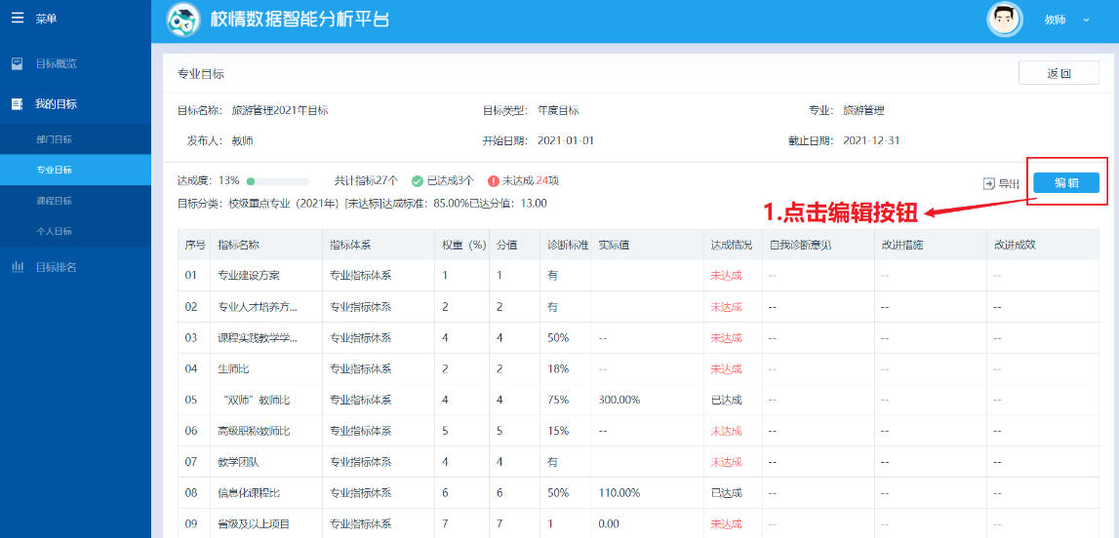
目标标准和诊断分析
点击编辑按钮，对定性的指标进行文档上传或文字描述、填写“自我诊断意见、改进措施、改进成效”

Slide 19
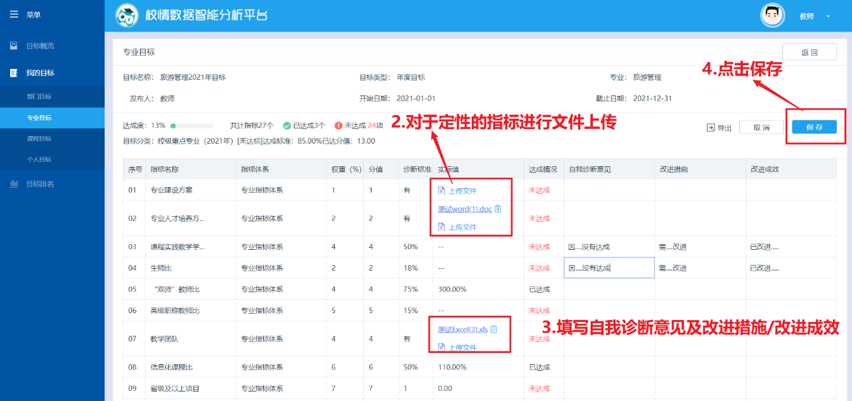
目标标准和诊断分析
示例

Slide 20
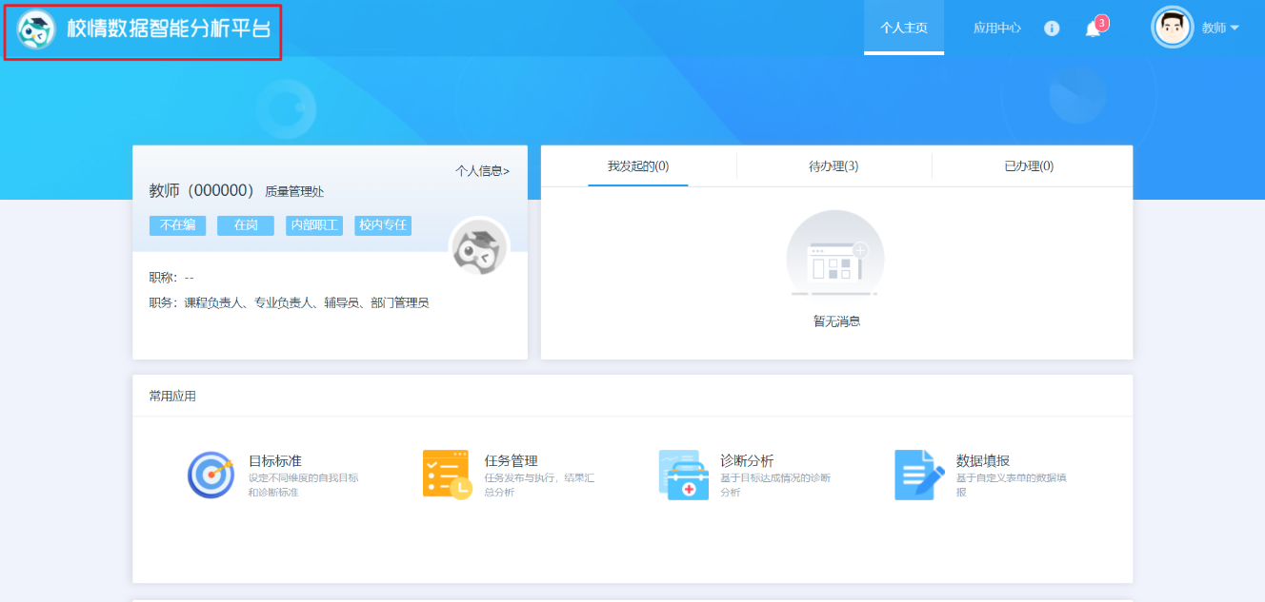
小知识点分享
点击“校情数据智能分析平台”可返回个人主页

Slide 21

THANKS
WEB :
www.campsg.cn
教育信息化领航者
TEL :
021-54278188
ADD :
上海市徐汇区虹梅路1905号远中科研楼501室
南京市江宁区长亭街9号俊杰大厦1802室

